Slide 1
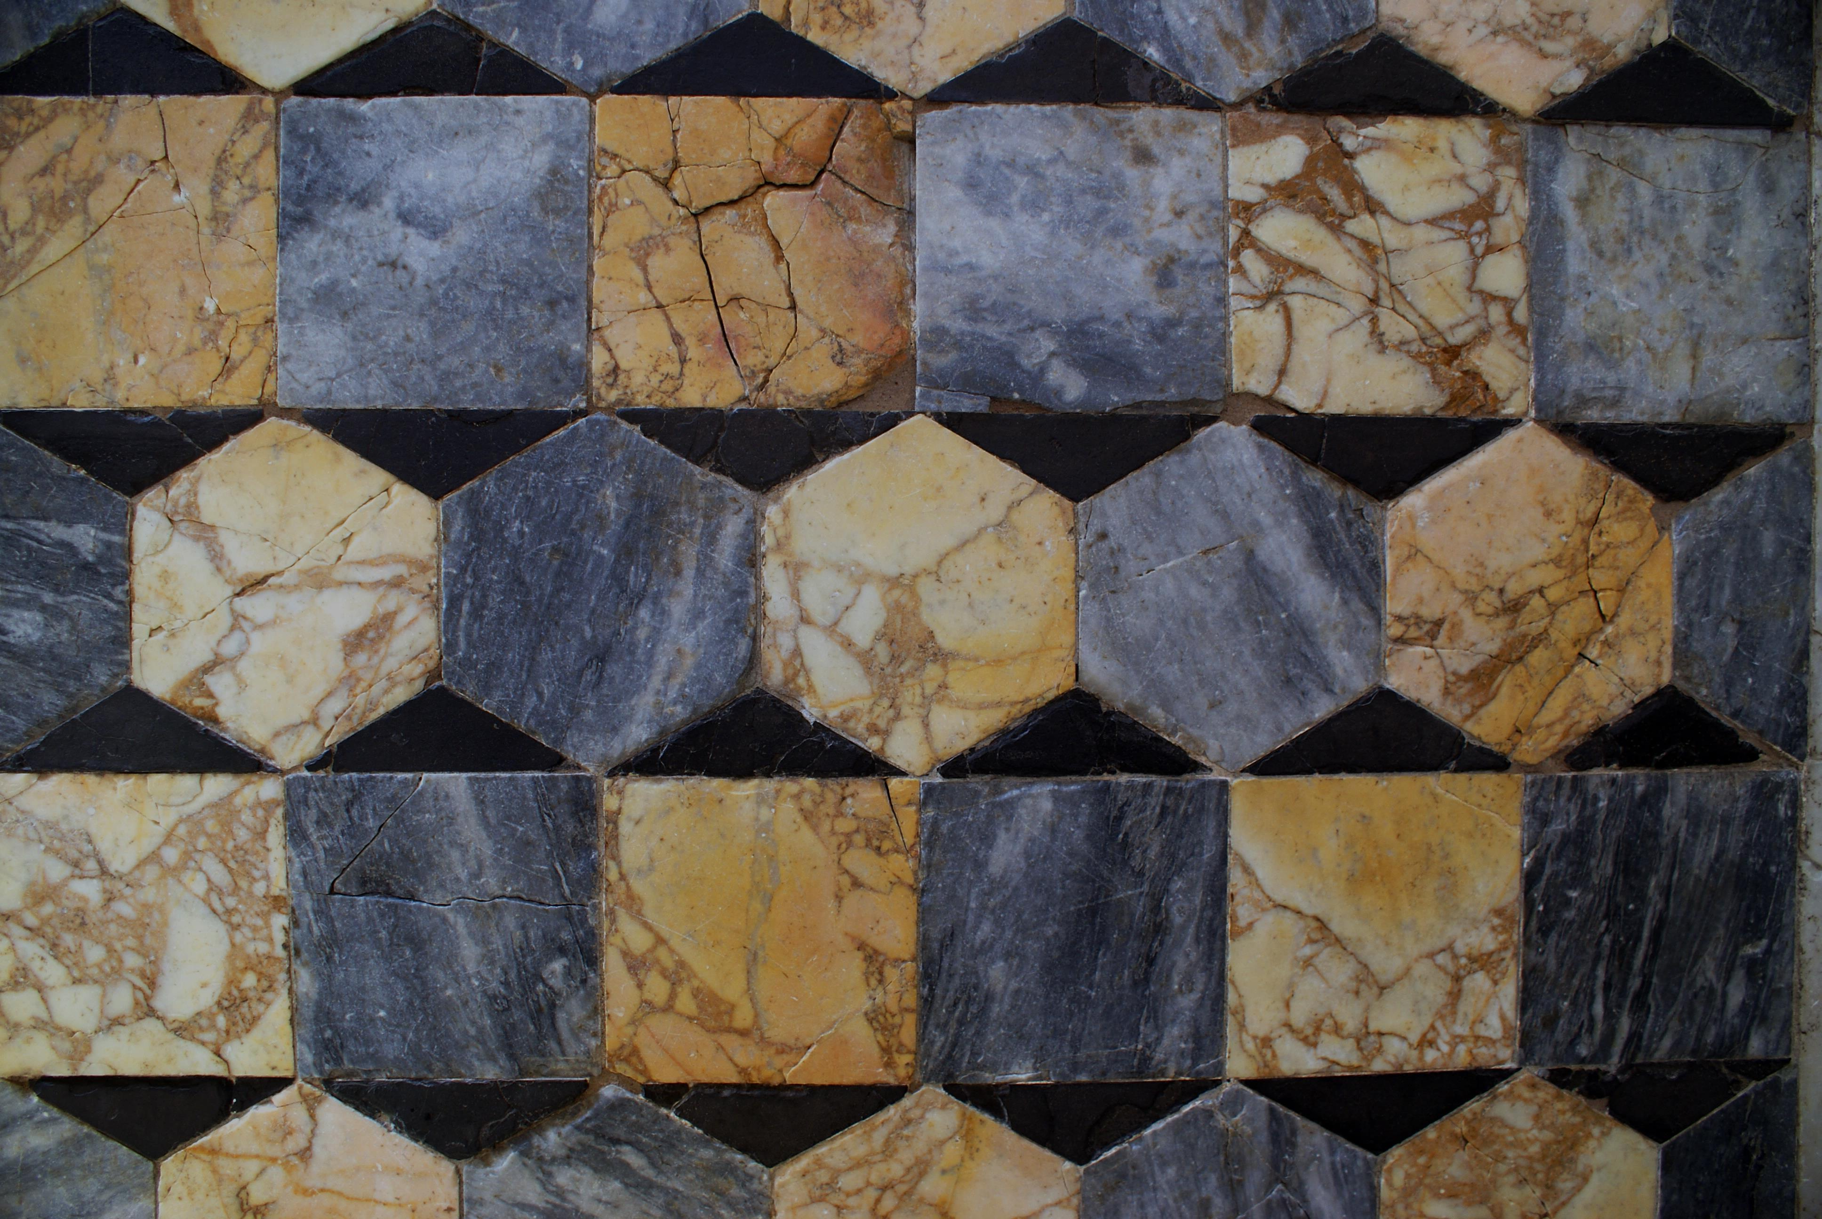




XV Semana de la Ciencia
Departamento de Matemáticas de la UAM
2, 4, 6,10 y 12
noviembre
2015
Talleres
Cubo de Rubik
Códigos secretos
Los Poliedros 2.0
Visión y matemáticas
Juegos matemáticos
Matemagia
Laberintos
Estrategias ganadoras
Pompas y superficies minimales
Más información y reservas en:
administracion.matematicas@uam.es
91 497 4940 /7633 de 9:00 a 13:00

